Slide 1

Trie
Renalvo Alves, Victor Araujo, Vinícius Teixeira
https://github.com/VinnieT1/Projetos-Estrutura-de-Dados

Slide 2
String/Prefix Search and Storage
Search for words/prefixes stored.
Repeated prefixes.
Optimize memory allocation.
Auto-complete algorithm.
Fast insertion and search (O(n)), n being the lenght of the string.

Slide 3
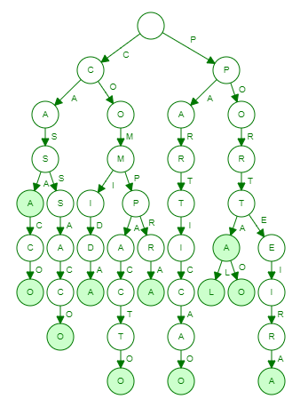
Trie
ReTRIEval
Optimize string retrieval while saving space.
https://www.cs.usfca.edu/~galles/visualization/Trie.html

Slide 5
Definitions
Prefix (Prefixo)
Prefix of a word, can be a whole word or a part of it.
Terminal
Boolean value, indicates wether or not the current node is the end of a string in the Trie.

Slide 6
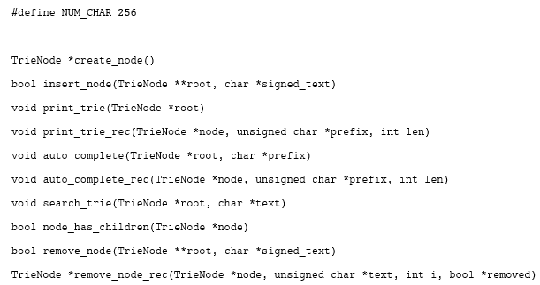
Trie ADT
Código que manipula os dados da Estrutura ou Código do Algoritmo
Exemplos
Inserção
Remoção
Busca
Não coloque códigos triviais, como createList…
Coloque uma figura (neste slide ou no próximo) para facilitar a explicação do código

Slide 7
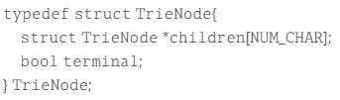
Struct

Slide 8
Animação
Link: https://www.cs.usfca.edu/~galles/visualization/Trie.html

Slide 9
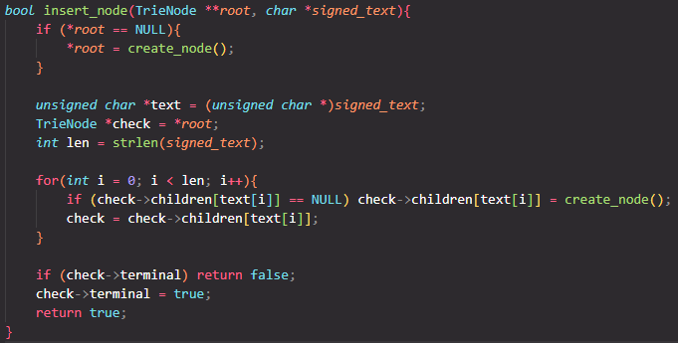
Insert

Slide 10
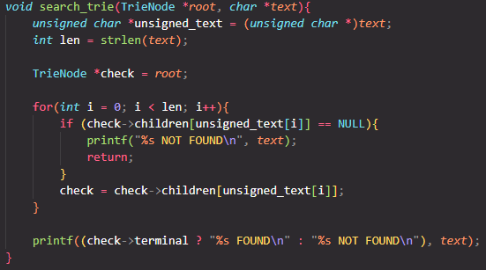
Search

Slide 11
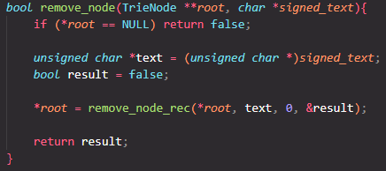
Remove

Slide 12
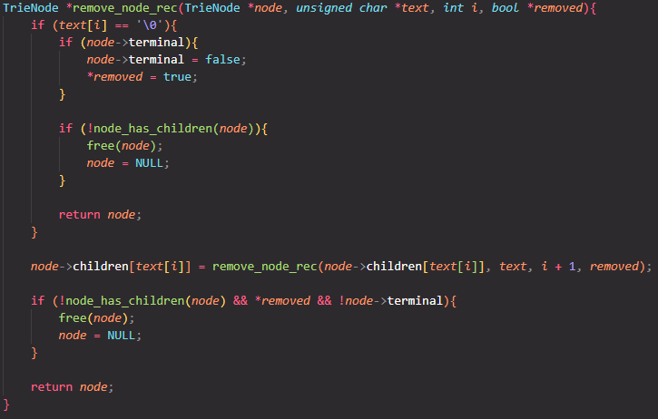
Remove

Slide 13
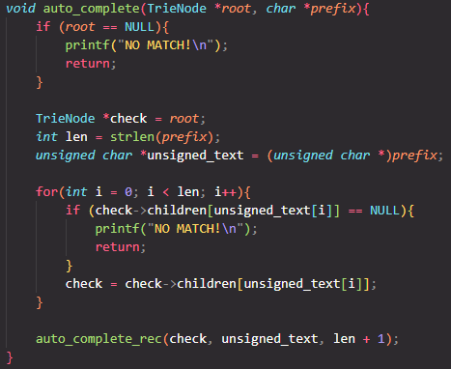
Auto-Complete

Slide 14
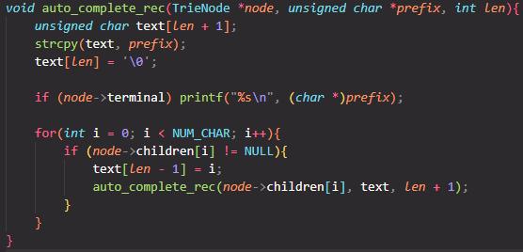
Auto-Complete

Slide 15
Why is it useful?
Auto-completion algorithm.
Efficient storage.
Fast search and insertion (O(n)).

